Slide 1
選舉研究中心 103-105年自評報告
蔡佳泓研究員兼主任
esc.nccu.edu.tw

Slide 2
中心定位
研究本國及外國之選舉制度與選舉行為
蒐集國內外有關選舉之法令規章
推動選舉相關之科際整合研究
進行國內主要公共政策議題之民意調查
自1983年起，由雷飛龍與陳義彥兩位教授積極籌設，開始執行研究計畫，並同時進行組織章程的制訂及體制的規畫。
1989年1月28日奉教育部函，選舉研究中心正式獲准成立。

Slide 3
組織運作
研究人員
本校專任：黃紀（政治系合聘）、游清鑫（國發所兼任）、陳陸輝（政治系兼任）、鄭夙芬、俞振華（政治系兼任）、蔡佳泓（東亞所兼任）研究員
中研院政治所合聘：鮑彤副研究員
行政
職員：鄧素貞、黃永政
約用人員：陳惠鈴
助理
科技部
邁向頂尖大學計畫

Slide 4
中心經費來源與財務規劃
除人事費外，學校提供22萬元業務費以及場地與設備
本中心負擔出版TSSCI一級期刊《選舉研究》，每年一位編輯助理的人事費用以及印刷費、審查費約需16萬元。此外需購買統計軟體Stata（三套約新台幣9萬），維護資料庫軟體Netsstar（每年需美金4,452元）

Slide 5
中長期發展目標 達成情形
國際期刊論文 | 93
中文期刊論文 | 172
英文專書 | 1
中文專書 | 1
英文專書篇章 | 21
中文專書篇章 | 30
國外碩博士論文 | 8
國內碩博士論文 | 145
本中心為2012-2016年台灣選舉與民主化調查（TEDS）執行單位，黃紀講座教授擔任召集人。
TEDS資料已經收錄在美國密西根大學的ICPSR資料庫，供國際學界使用。

Slide 6
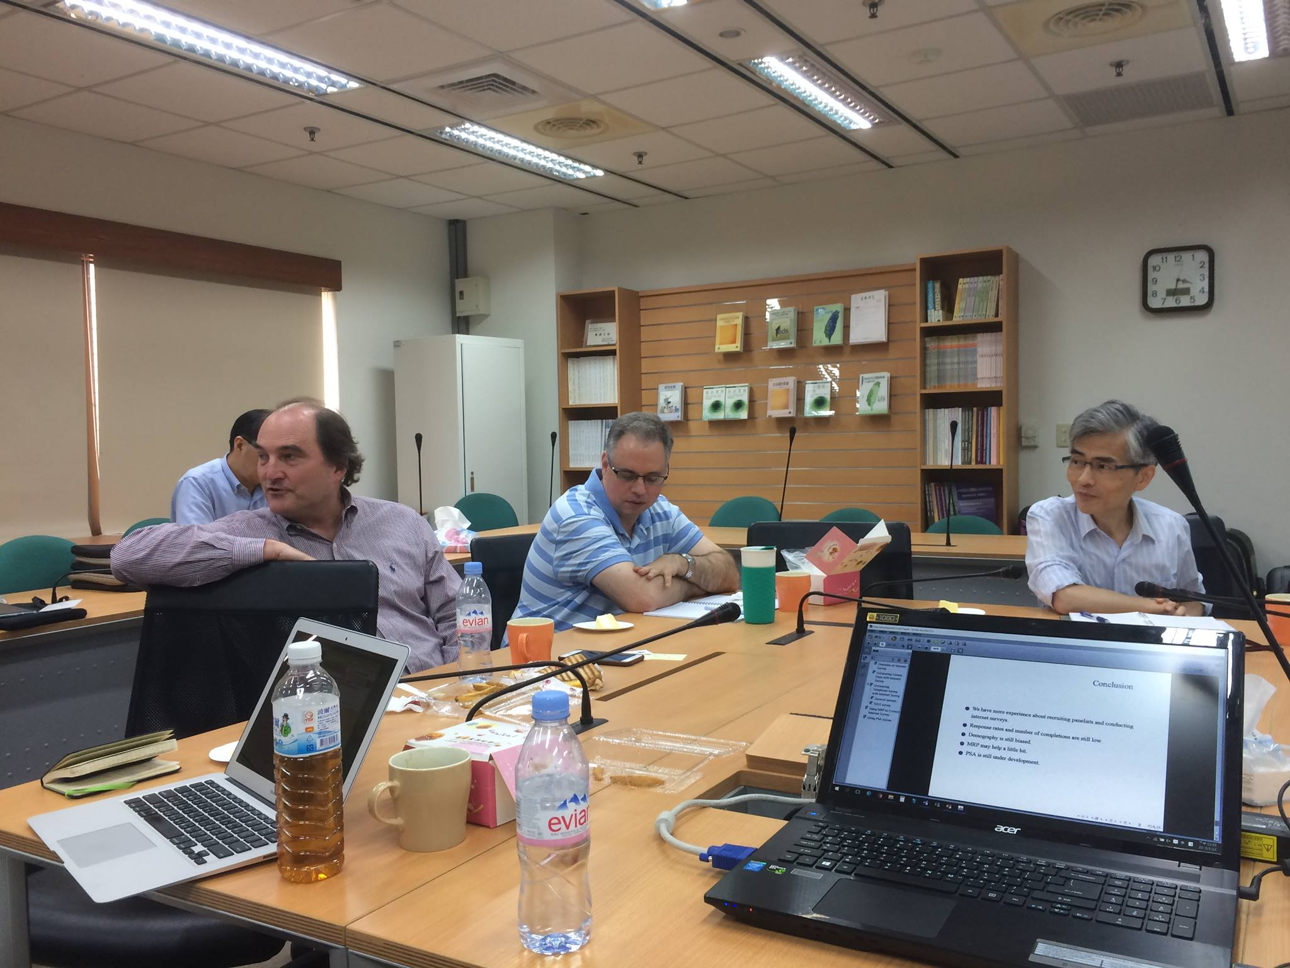
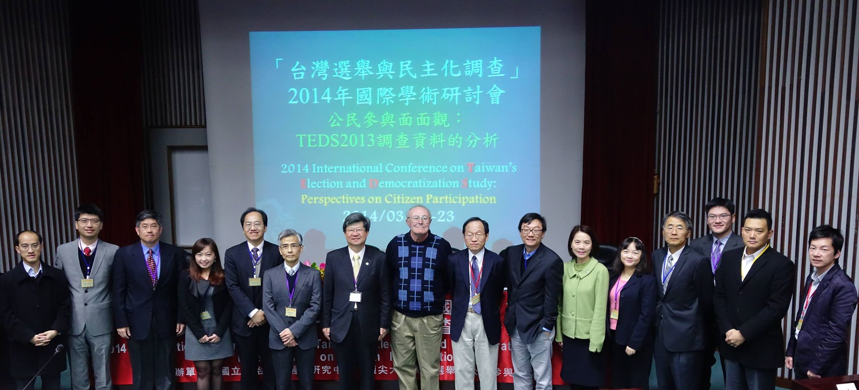
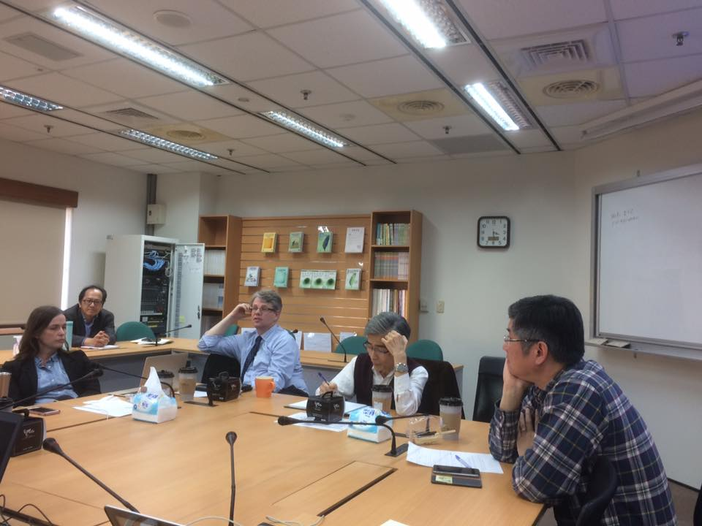
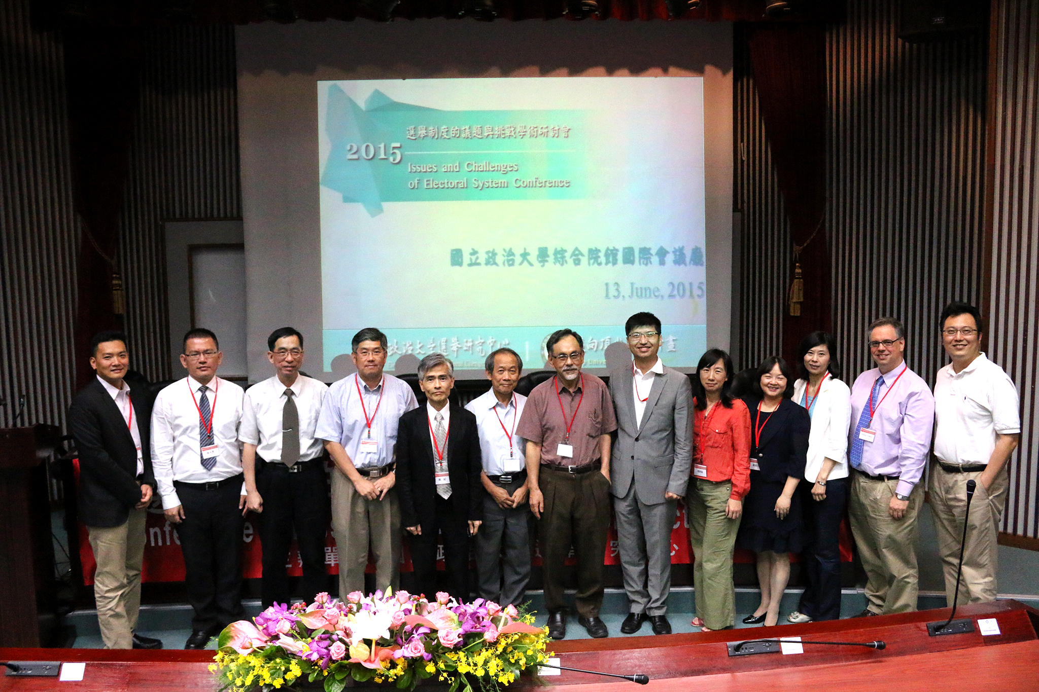
中長期發展目標 達成情形
三年內舉辦六個國際以及一個兩岸四地學術研討會
邀請九位國際學者來訪，包括Allen Hicken (Michigan), Doug Rivers (Stanford), Harold Clarke(UT Dallas)等人

Slide 7
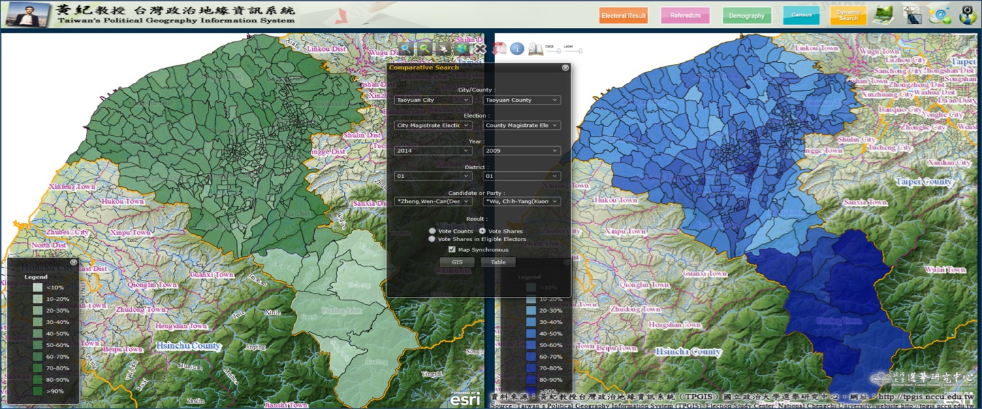
中長期發展目標 達成情形
黃紀講座教授建立台灣政治地緣資訊系統，可查詢1991年以來各個層級的選舉結果以及戶口、工商普查，並且結合GIS地圖。
與心理系共同研究隱性的政治態度，解釋投票行為。

Slide 8
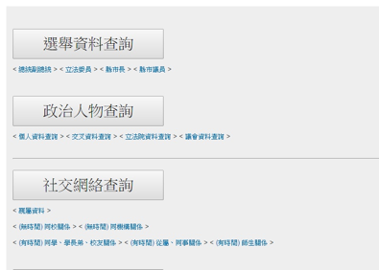
中長期發展目標 達成情形
開發電腦面訪系統，訪員攜帶平板電腦訪問受訪者。
開發網路調查實驗平台，可進行各種複雜的實驗設計，並且快速收集民意資料。
開發公職人員查詢系統，快速查詢政治人物經歷與選舉結果

Slide 9
研究成果
過去三個年度，共發表4本專書、14篇專書篇章、23篇期刊論文（包含SSCI與其他國際期刊論文，以及國內TSSCI等具有雙向匿名審查制度的期刊）、72篇會議論文、18本研究報告，總計131份研究成果

Slide 10
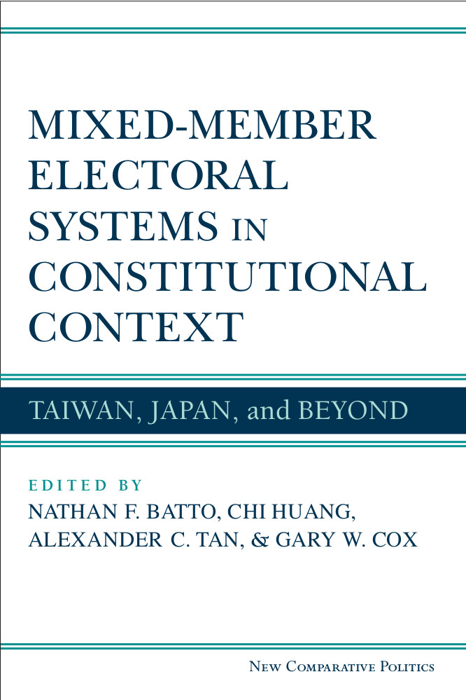
Mixed-member Electoral Systems in Constitutional Context: Taiwan, Japan, and Beyond (鑲嵌於憲政脈絡的混合選舉制度)
鮑彤、黃紀、陳永福(Canterbury)以及Gary Cox (Stanford)編撰，作者包括Allen Hicken (Michigan)、Matthew Shugart (UC Davis)以及本中心成員
比較我國、日本、泰國、俄羅斯等國家，分析選舉制度與憲政制度對於政黨活動、派系以及政黨數目的影響。

Slide 11
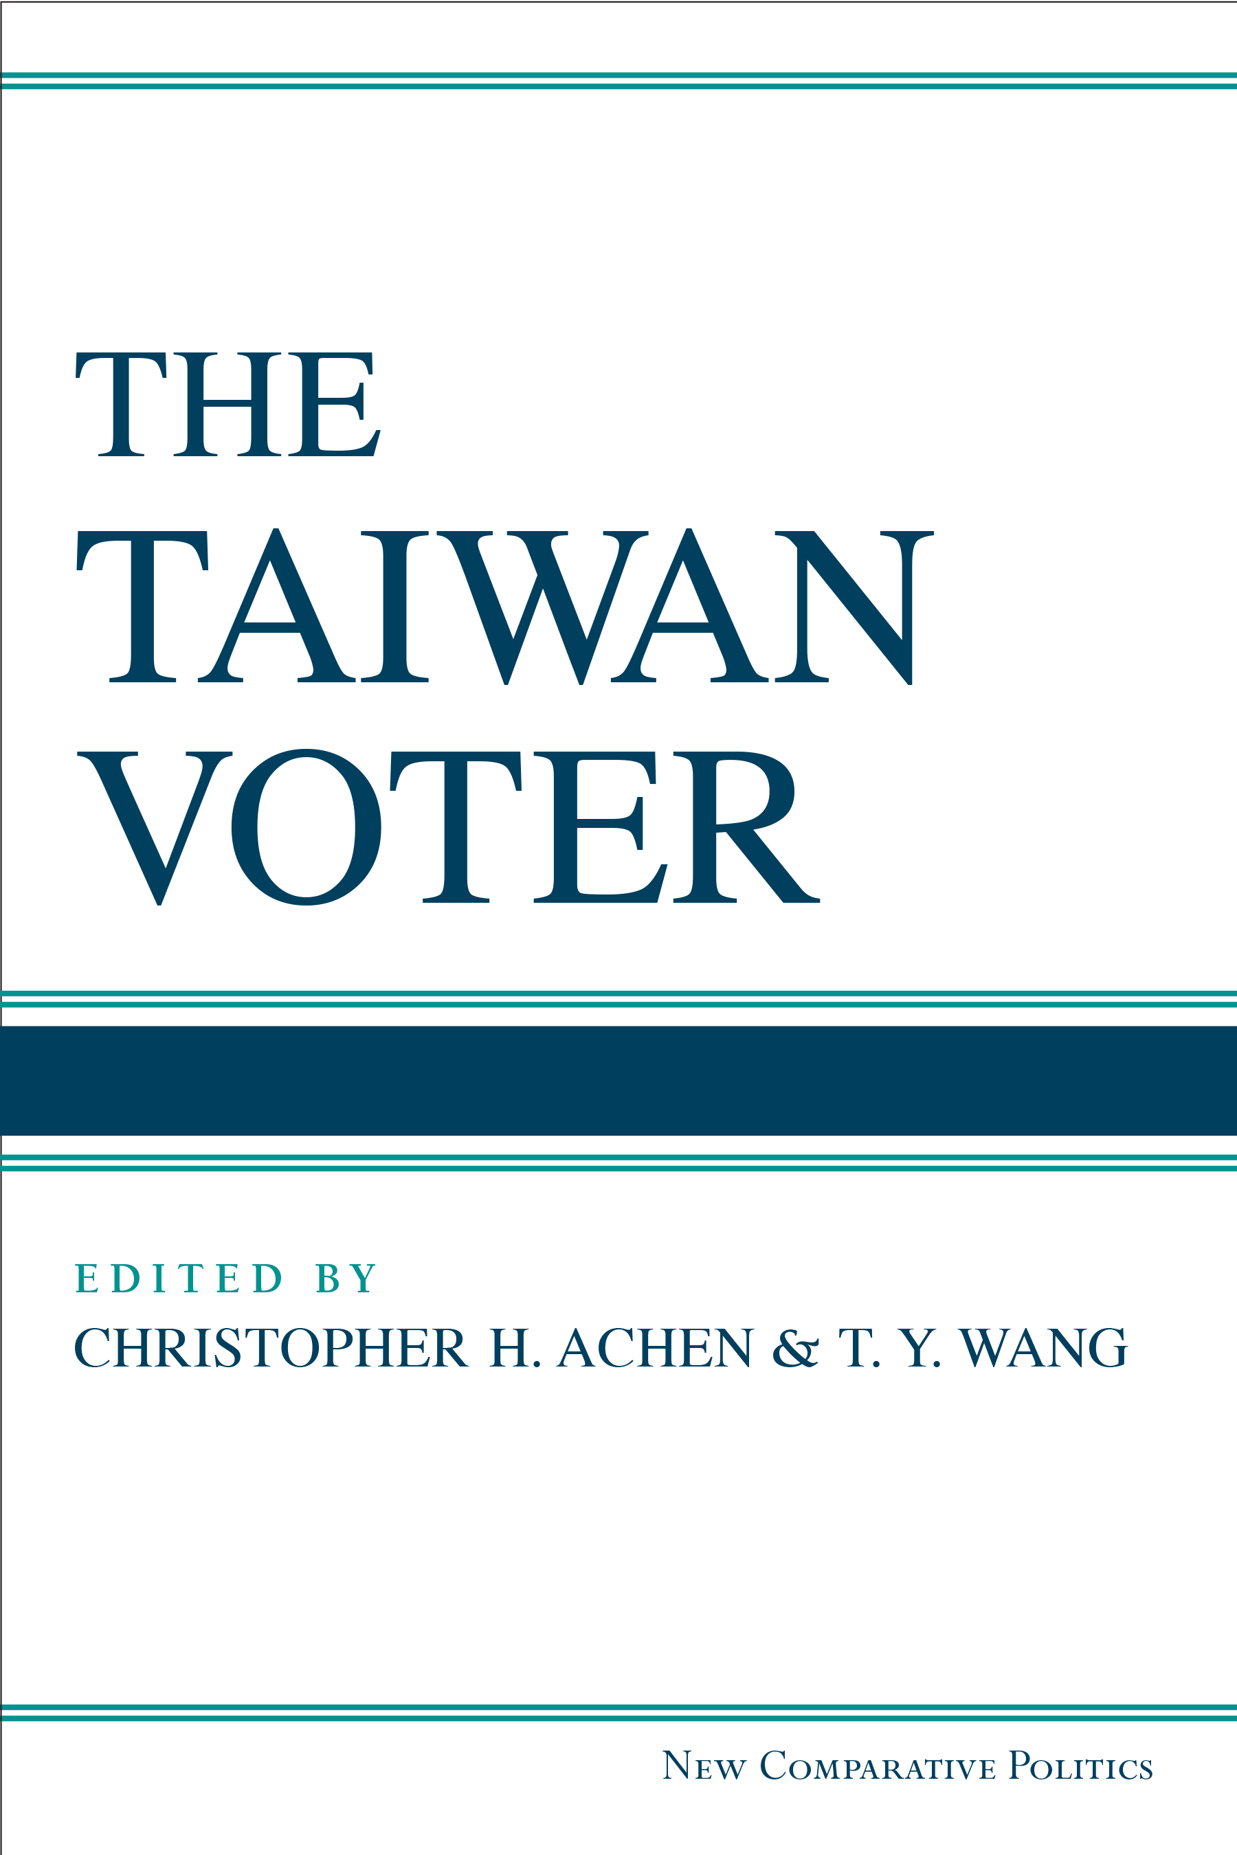
The Taiwan Voter
Christopher Achen (Princeton)以及T.Y. Wang (Illinois State)編撰，作者包括陳永福、吳重禮、盛杏湲以及本中心成員
論證台灣的選民行為以及公民參與主要決定於台灣人或中國人認同，社會議題尚未成為分歧。

Slide 12
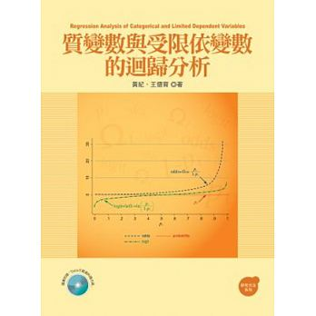
質變數與受限依變數的迴歸分析
黃紀講座教授與共同作者討論當欲解釋的依變數是各種質變數與受限依變數時的迴歸模型之估計方法與分析及詮釋方式，為政治學方法論的重要參考書。

Slide 13
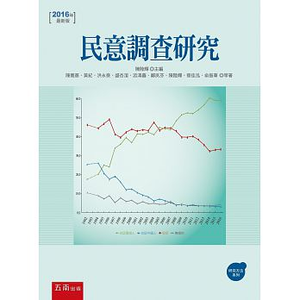
民意調查研究
由陳陸輝研究員主編，本中心成員撰寫，內容涵蓋民意的概念、各種調查的方法、標準化訪問方法、研究倫理等，為民意調查的重要參考書。

Slide 14
重要期刊論文
王德育、鄭夙芬 , 2015. “Presidential Approval in Taiwan: An Analysis of Survey Data in the Ma Ying-jeou Presidency” Electoral Studies 40:34-44.
黃紀、王德育, 2014. “Presidential Coattails in Taiwan: An Analysis of Voter- and Candidate-Specific Data” Electoral Studies 33:175-185.
游清鑫、俞振華, Kaori Shoji, 2014. “Innovations of Candidate Selection Methods: Polling Primary and Kobo under the New Electoral Rules in Taiwan and Japan” Japanese Journal of Political Science 15,4: 635-659.
李怡青、陳伊慈、蔡佳泓、顏乃欣、陳良弼、林偉杰, 2016. “Voting Intention and Choices：Are Voters Always Rational and Deliberative?” PLOS ONE 11,2.
蔡佳泓、陳陸輝，2015，〈「中國因素」或是「公民不服從」？從連續追蹤樣本探討太陽花學運之民意〉，《人文及社會科學集刊》，27(4): 573-603。

Slide 15
社會具體貢獻
發展學術資料庫 ：TEDS以及「臺灣民眾重要政治態度趨勢」
與中央選委會合作的選舉資料開放：結合Open Data與選舉研究的學界、產業界和民間社群等相關領域的學者及專家共同組成工作團隊，建立資料塑模程序，以回溯方式逐步建置選舉資料，將選舉資料四星級化，提供公眾使用。
培養下一代優秀的方法論與調查人才 ：持續與中研院政治所舉辦「政治學計量方法研習營」（Institute for Political Methodology, IPM）， 主題為類別變數資料分析、時間序列與跨時資料分析、因果推論、跨層次資料分析等等重要方法。

Slide 16
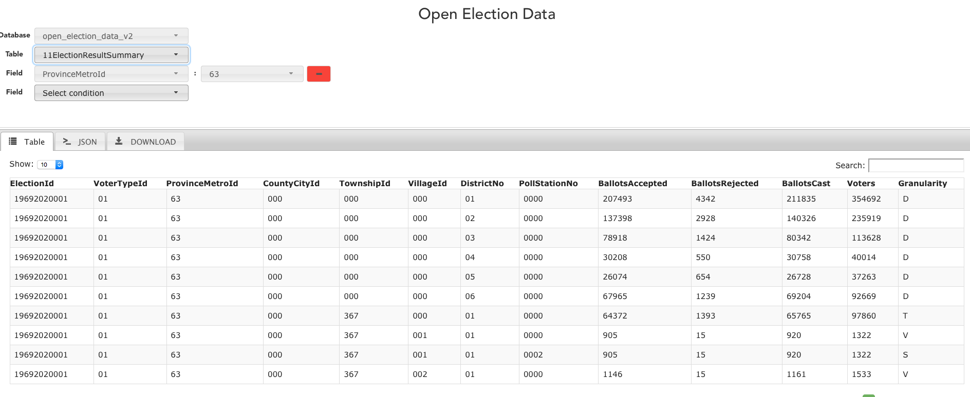
我國選舉資料檢索系統

Slide 17
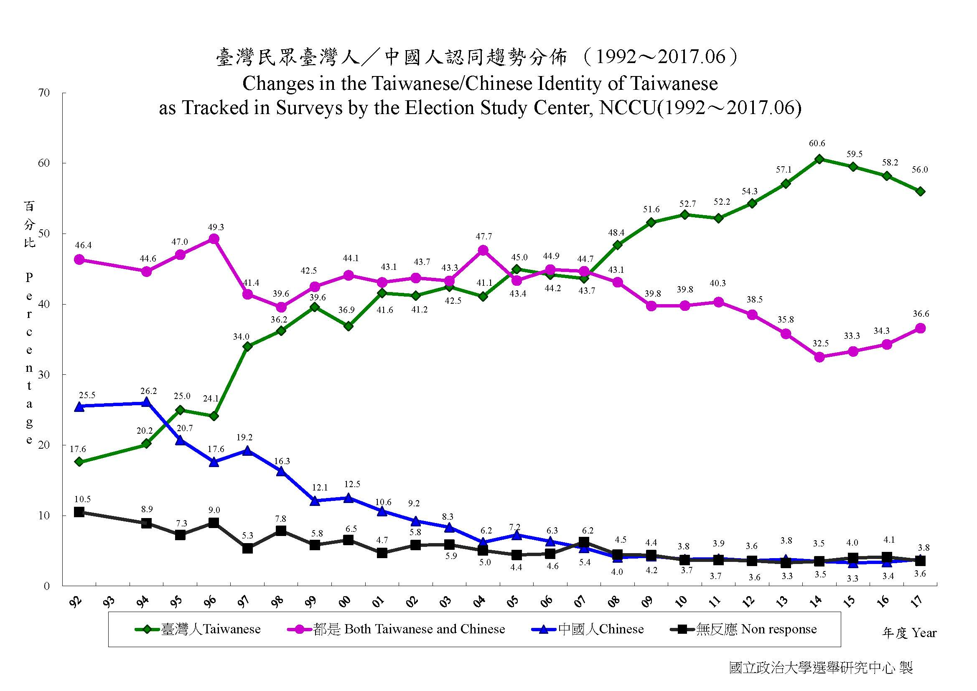

Slide 18
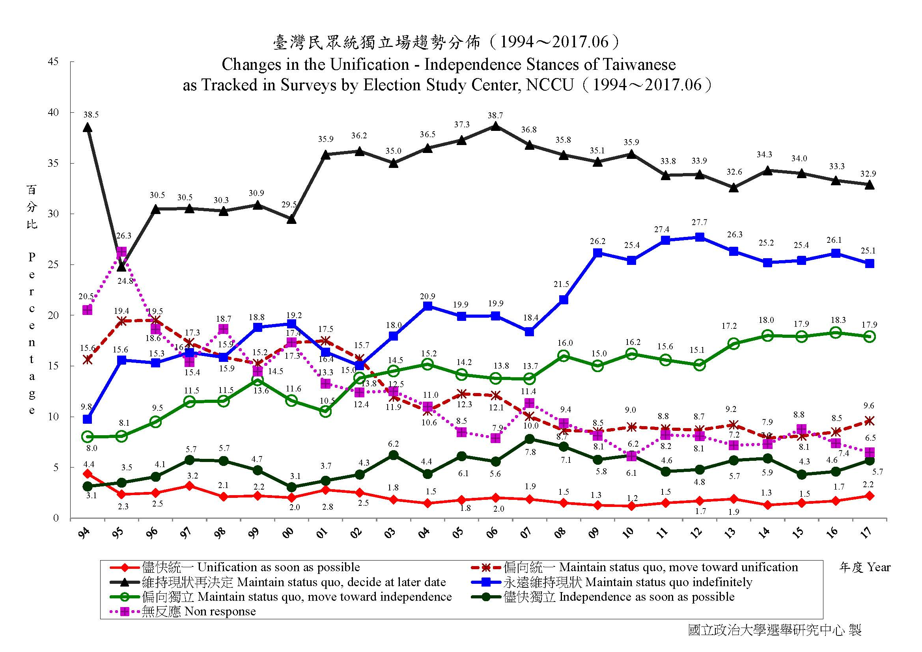

Slide 19
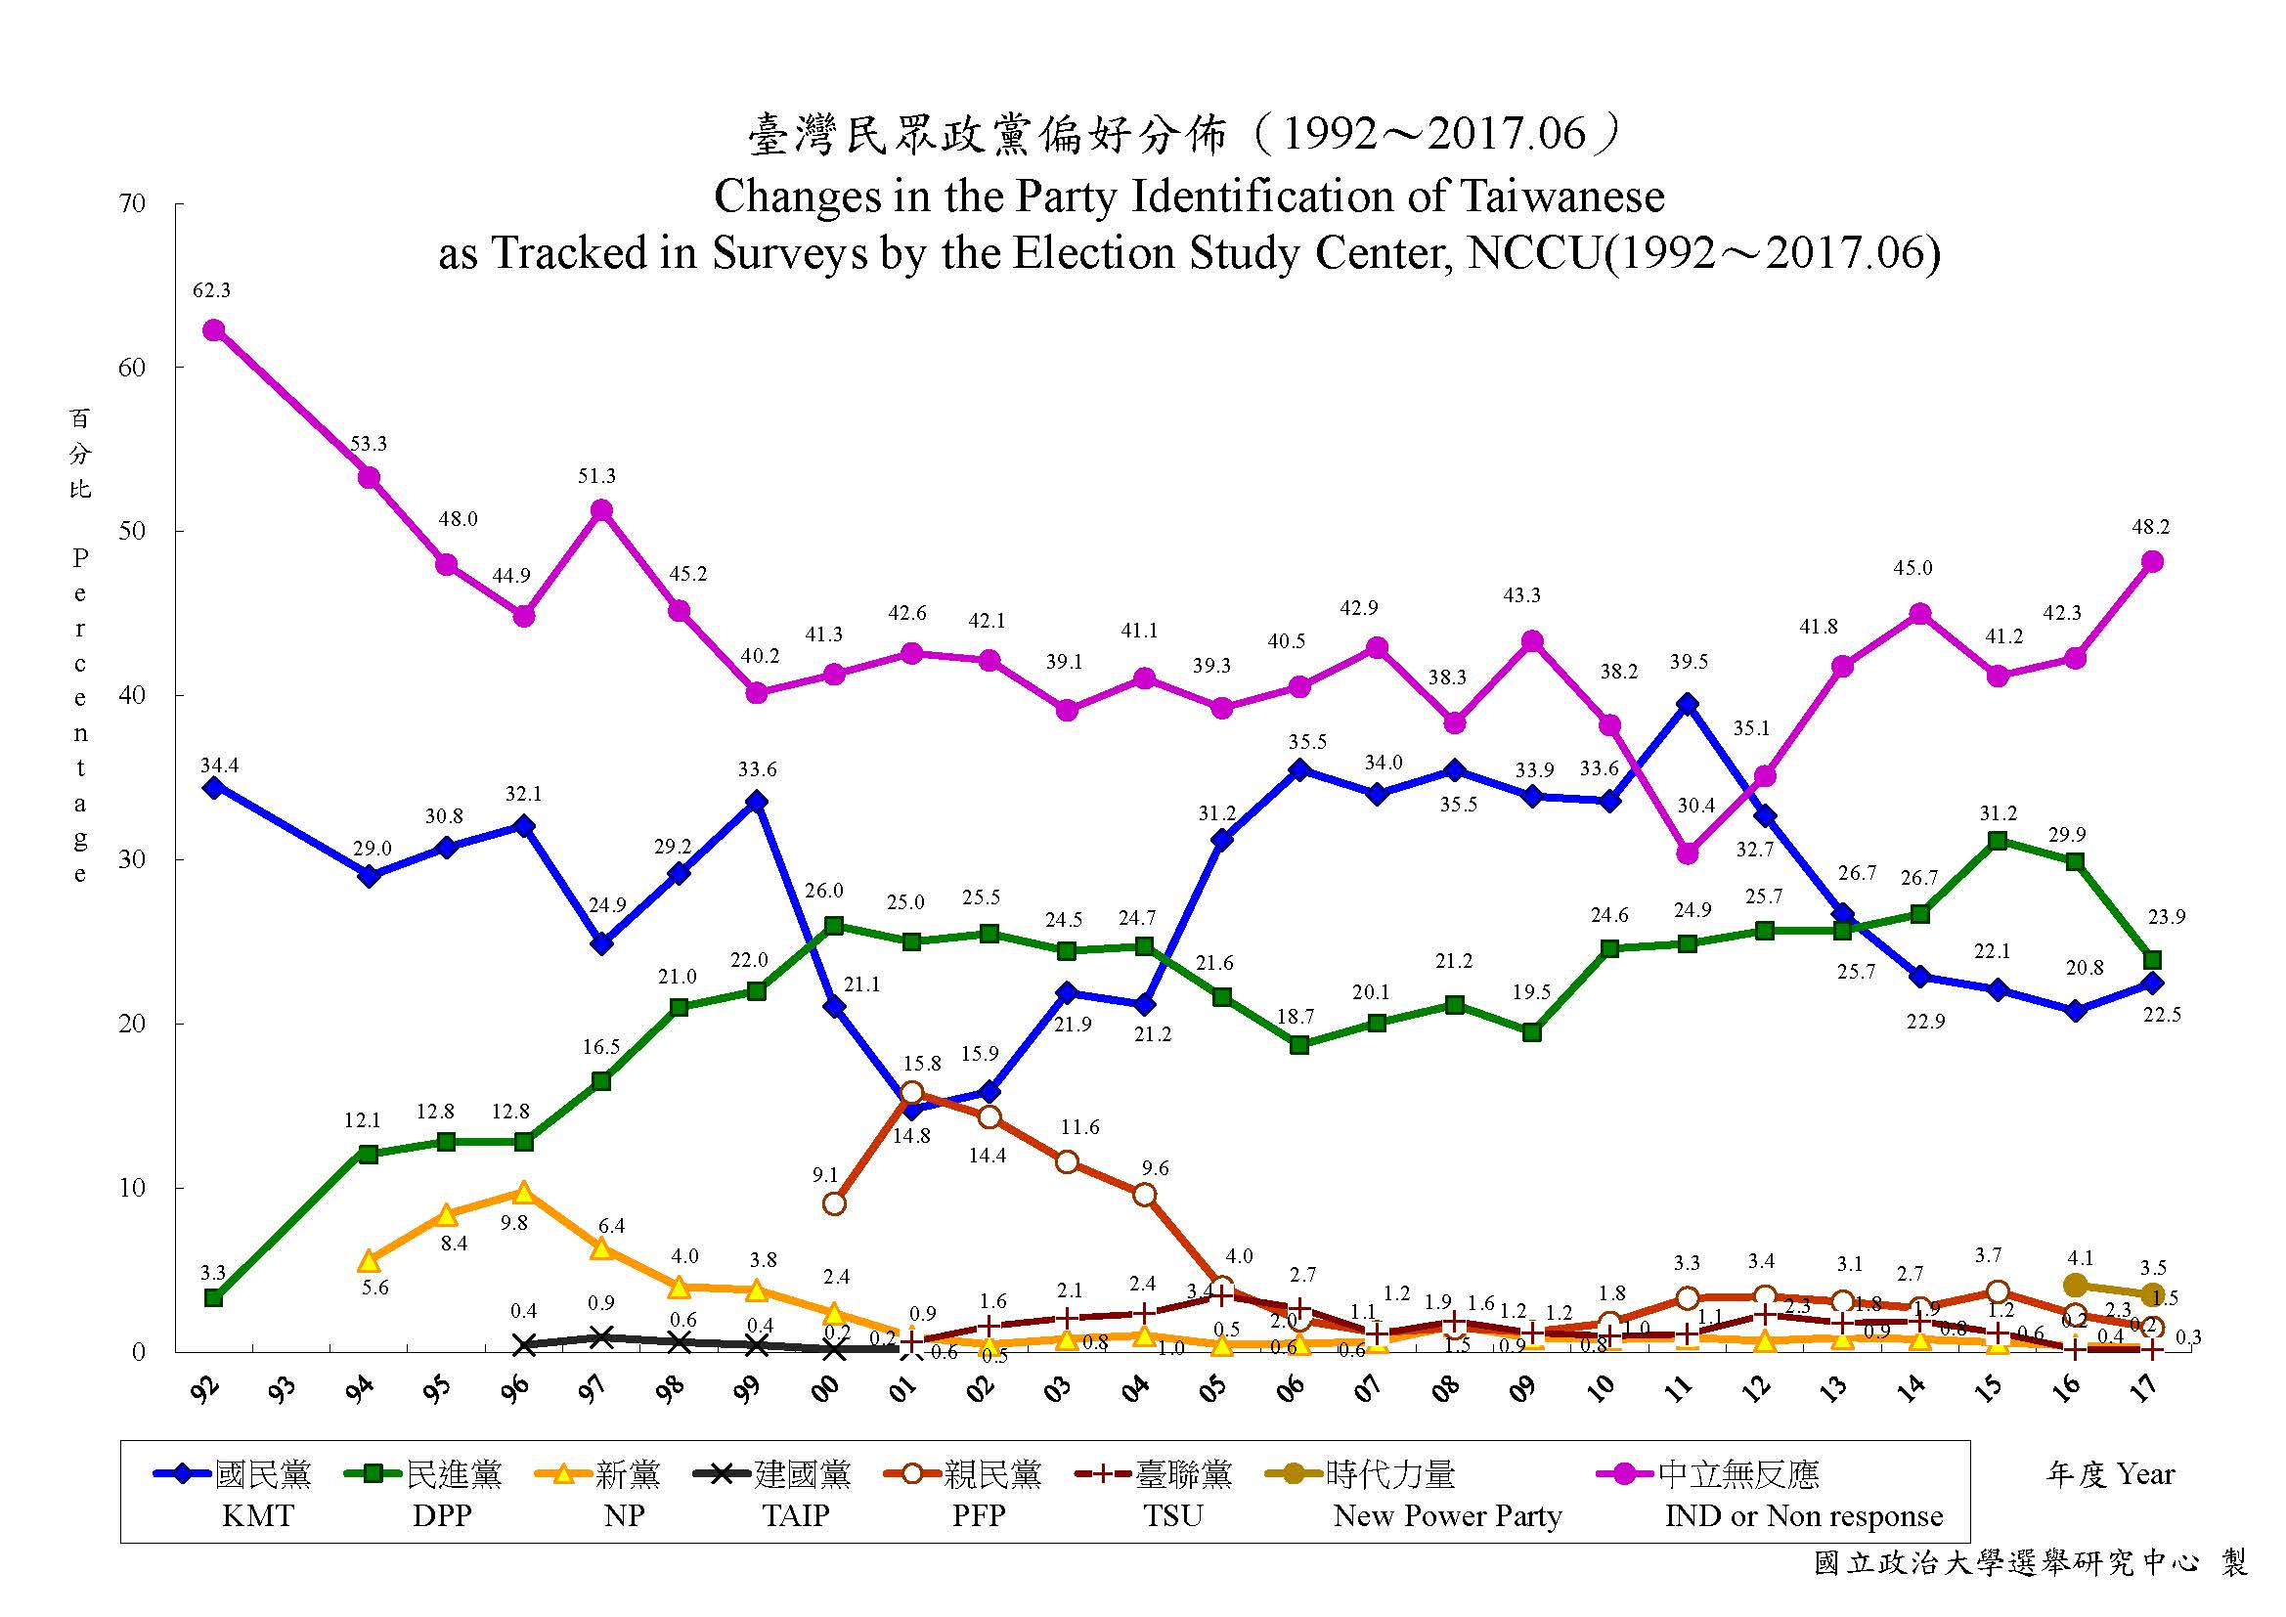

Slide 21
研究成果之水準在國內外學術界的相對地位
長期執行TEDS與TNSS調查，提供國內學界寶貴的調查資料，並且接軌國際，也開拓電訪、面訪、網路民調等標準化調查程序。
長期致力培養政治學界人才，透過TEDS以及各種調查的執行過程，已經培養許多一流年輕學者。
成員參與中研院社會所的社會變遷計畫、人文社會研究中心的公民意識計畫、台灣民主基金會的民主參與計畫等等。
執行教育部補助的頂大計劃之「民主選舉與公民參與」計畫，為期五年，成為臺、日、韓等國研究選舉的平台。
接受陸委會委託執行例行性調查。接受中央選舉委員會的委託，執行「電子投票」與資料開放等計畫。

Slide 22
問題及挑戰、因應策略及改善狀況
問題
人力不足：除研究外需教學、服務、訓練助理、對外爭取資源等等，需更多專任協助研究之人力
經費不足：業務費與其他費用足夠維持基本開銷，但無法支持更多前瞻研究。
因應策略
持續爭取教育部或是科技部的研究經費
爭取「臺灣選舉與民主化調查」研究經費
爭取國際學者共同參與研究計畫
與系所合聘具有方法論、制度比較等專長的老師

Slide 23
100-102年評鑑改進情形
若要成為頂尖中心，仍須增聘1~2 位頂尖學者，成為堅強的研究團隊，並指導及培育有志於選舉研究的人才，才能奠定頂尖基礎。 | 本中心向本校爭取合聘中研院政治所鮑彤助研究員，並於2015年起聘，對於本中心的選舉制度研究有相當大的助益。另外本校聘請紐西蘭坎特伯里大學的Alex Tan教授為講座教授，本中心亦邀請他擔任教育部頂大計畫中的「民主與公民參與計畫」主持人
建立及維持GDP 數據庫，是很重要的社會貢獻，並且保證每年可有大量報告，受到大量引用，但是真正的學術貢獻仍在是否可以從這些數據了解社會動向，進而對社會變遷建立新理論。 | 選研中心努力維持公職人員選舉資料庫、TEDS資料庫、TPGIS資料庫、重要政治態度趨勢等等，其中引用TEDS資料庫發表的國內外學術出版每年約為70篇，重要政治態度趨勢經常被學術界、智庫以及媒體引用。
若能對市場民調的正確性加強投入心力並加以評估，相信有朝一日，該中心亦能推廣或發展成為亞洲的SRC (密西根大學調查研究中心)。 | 本中心具備面訪、電訪、網路民調等三個訪問方式，可應用在全國抽樣調查以及調查實驗。對於市場民調雖然尚未有系統研究，但是研究人員經常受邀評論，隨時關心最新發展。

Slide 24
報告完畢、敬請指教

